Slide 1
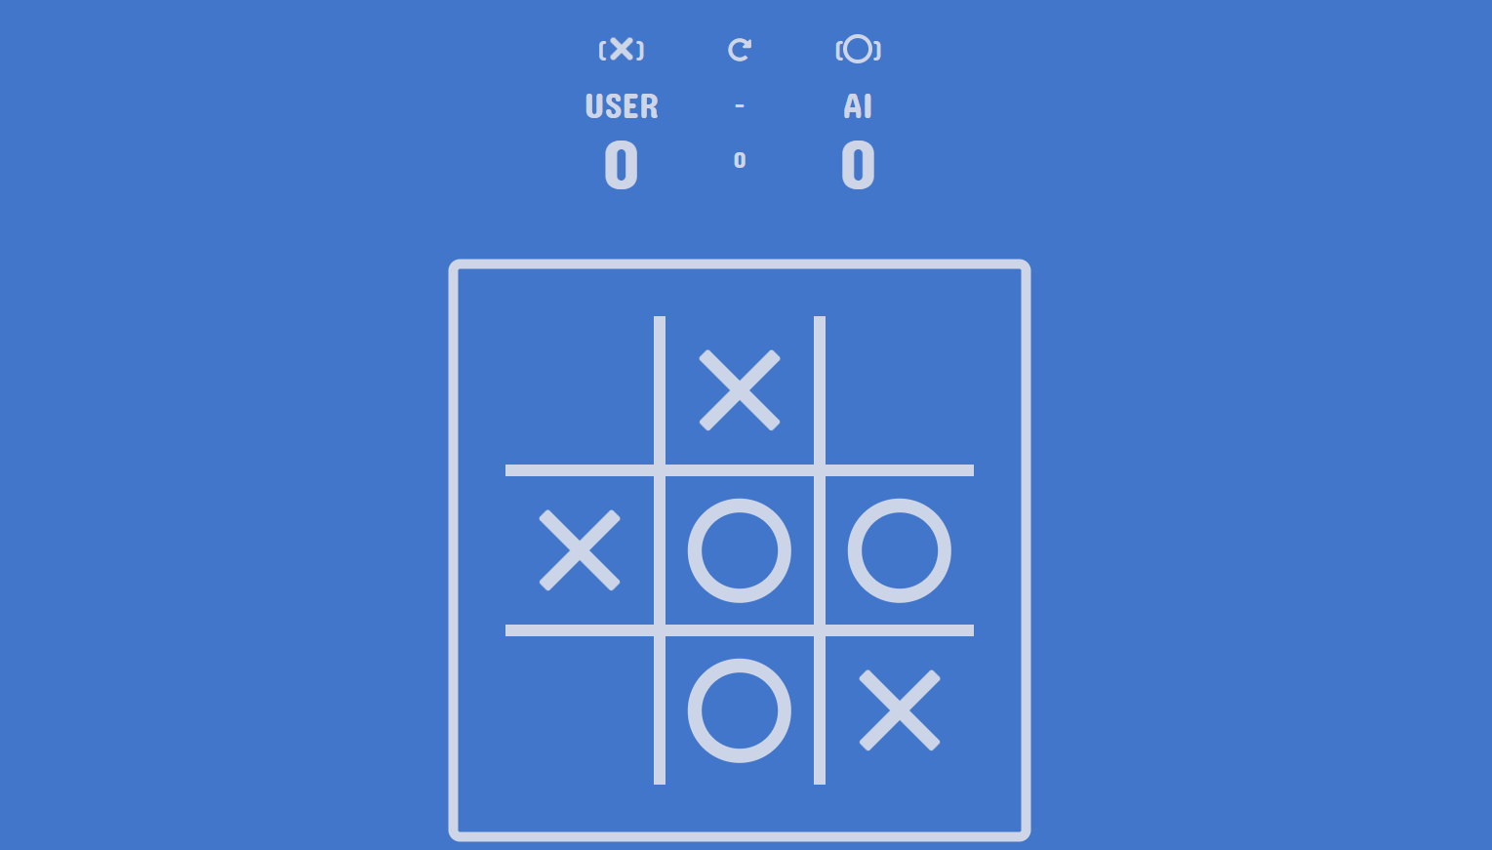
TicTacToe Noah Geeler & Denis Meyer

Slide 2
Inhaltsverzeichnis
SMART Ziele
Vorgehen / Zeitplan
Ai
Planung
Demo

Slide 3
SMART Ziele
Die Webseite soll ein funktionstüchtiges TicTacToe Spielfeld anzeigen, sowie ein Scoreboard.
Der User kann per Mausklick, auf das gewünschte Feld, sein Spielzug ausführen.
Der User und die AI führend abwechselnd nacheinander Spielzüge aus.
Das Scoreboard soll sich nach jeder Runde aktualisieren.
Sobald die AI oder der User 3 Punkte erreicht hat, soll der entsprechende Win oder Loose Screen angezeigt werden.
Bei einer unentschiedenen Runde soll sie der Punktestand nicht verändern.
Die AI versucht die Spielzüge des Users vorauszusehen, um somit die bestmöglichsten Spielzüge auszuführen.

Slide 4
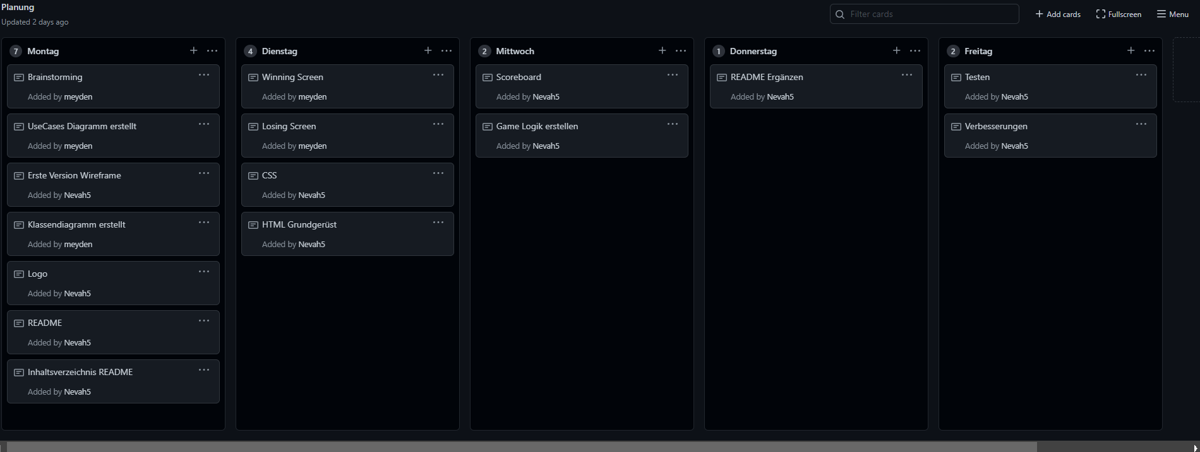
Planung

Slide 5
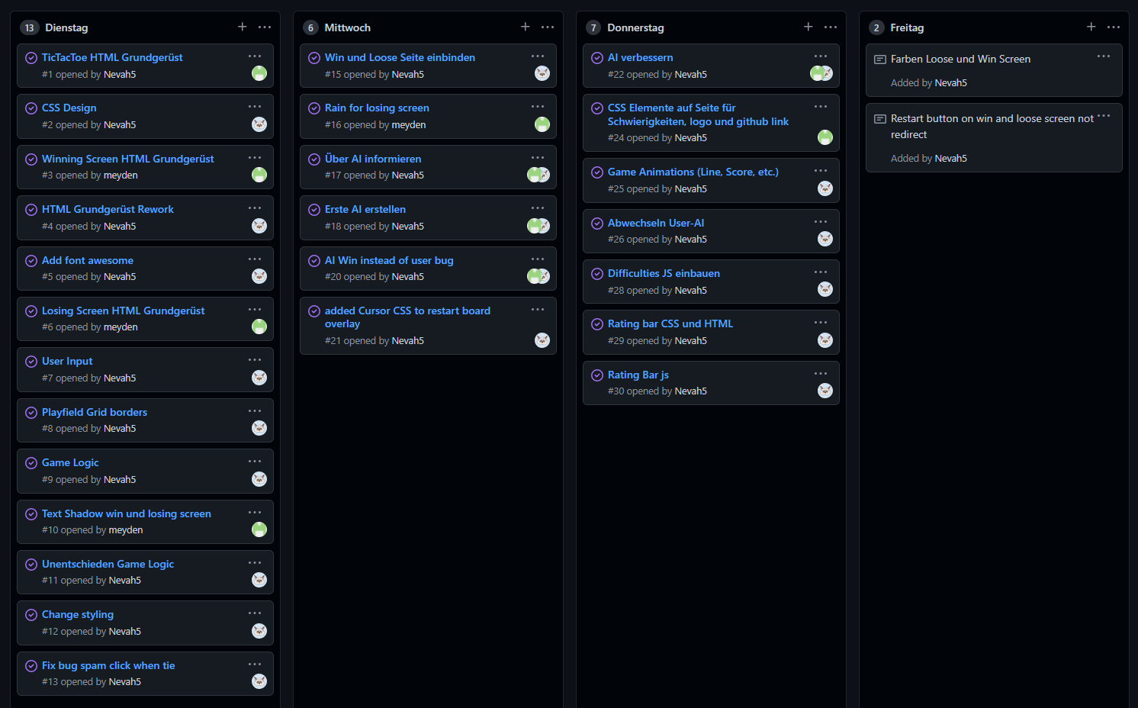
Vorgehen / Zeitplan

Slide 6

Ein Zustand des Spielfeldes
AI
AI

User
AI
minimax
User
0
User
0
0
0
0
+10
AI
AI
AI
AI
-10
0
0
User

Slide 7
Demo
https://github.com/Nevah5/tictactoeai

